Slide 1
EFectele curentului electric
Bota bianca nicola - clasa x-a P

Slide 2
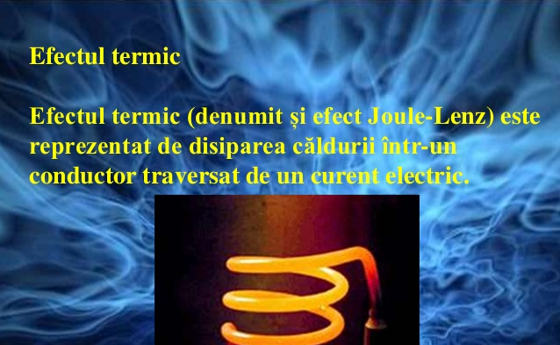
Efectul Termic

Slide 3
Aceasta se datorează interacțiunii particulelor curentului (de regulă electroni) cu atomii conductorului, interacțiuni prin care primele le cedează ultimilor din energia lor cinetică, contribuind la mărirea agitației termice în masa conductorului. Efectul termic al curentului electric are multiple aplicații industriale: cuptoarele încălzite electric, tăierea metalelor, sudarea cu arc electric etc.

Slide 4
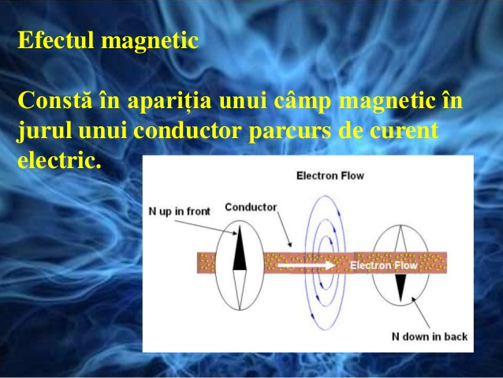
Efectul Magnetic

Slide 5

Modulul vectorului inducție magnetică într-un punct situat la distanța r de conductorul parcurs de curent electric este:
B=μI/2πr unde,
μ-permeabilitate magnetică absolută; I-intensitatea curentului care străbate conductorul;
Modulul vectorului inducție magnetică a câmpului magnetic creat în centrul unei spire circulare de rază r, parcursă de curent electric este:
B=μI/2r
B-inducția magnetică; {B}_{SI}=1T (tesla);

Slide 6
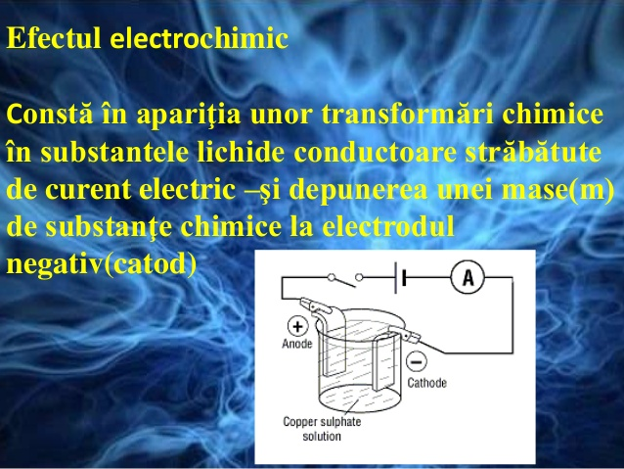
Efectul electrochimic

Slide 7
Electroliza este procesul de orientare și separare a ionilor unui electrolit cu ajutorul curentului electric continuu. Electroliza este utilizată pentru obținerea metalelor pure (Cu, Ag, Al, Zn, Pt) în galvanoplastie, galvanostegie.
Obținerea metalelor pure prin rafinare se realizează prin electroliza cu anod solubil unde metalul este transferat de pe anodul impur pe catodul realizat sub forma unei lame sau a unui fir foarte pur. Aluminiul pur se obține din praf de alumină (Al2O3), care se topește într-o cuvă cu pereți din grafit, acesta constituind catodul. Anodul este un electrod din grafit. În urma electrolizei ionii de Al3+ se depun pe pereții cuvei.
Prin electroliză se obține și cuprul electrotehnic de mare puritate.

Slide 8
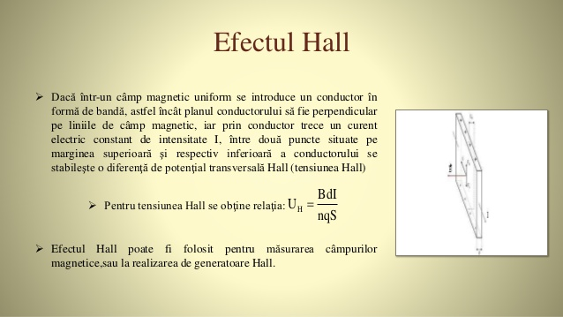
Efectul hall

Slide 9
Efectul Hall este un efect galvanomagnetic observat pentru prima dată de Edwin Herbert Hall în 1880. Acest efect constă în apariția unui câmp electric transversal (denumit câmp electric Hall EH) și a unei diferențe de potențial într-un metal sau semiconductor parcurse de un curent electric, atunci când ele sunt introduse într-un câmp magnetic, perpendicular pe direcția curentului.
Efectul Hall apare întotdeauna când un conductor sau un semiconductor, traversat de un curent electric, este supus acțiunii unui câmp magnetic perpendicular pe direcția curentului și se manifestă prin apariția unei tensiuni, denumită tensiune Hall.

Slide 10
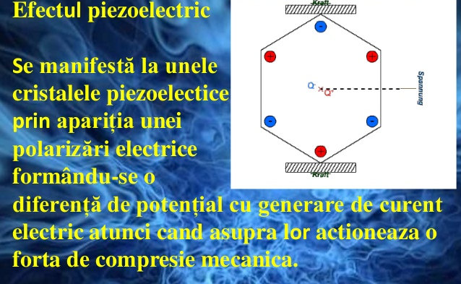
Efectul piezoelectric

Slide 11
Efectul piezoelectric direct constă în proprietatea unor cristale de a se încărca cu sarcină electrică pe unele dintre fețele acestora atunci când sunt supuse la solicitări de întindere sau de compresiune după o anumita direcție.
Efectul piezoelectric invers se numește electrostricțiune și constă în proprietatea cristalelor de a se deforma după anumite direcții, dacă pe unele dintre fețele acestora se află o diferență de potențial. Mărimea sarcinii electrice este proporțională cu mărimea forței aplicate.

Slide 12
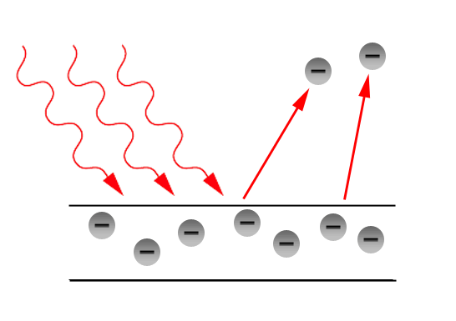
Efectul fotoelectric

Slide 13
Energia purtată de radiația electromagnetică este de natură discretă sub formă de cuante de energie numite fotoni.
Dacă pe suprafața unei plăcuțe semiconductoare cade un flux Φ de radiații electromagnetice, acesta se desparte în trei componente (flux transmis, absorbit și reflectat). Fluxul absorbit conduce la mărirea la nivele energetice inferioare pe nivele energetice superioare, iar la atomii din nodurile rețelei cristaline crește energia de vibrație în jurul poziției de echilibru din nodurile rețelei cristaline.
Creșterea energiei de vibrație a atomilor rețelei se asociază cu apariția în rețea a unor purtători de energie de vibrație numiți fononi.
Efectul fotoelectric intern are loc când energia incidentă preluată contribuie numai la ruperea electronilor de valență care devin electroni liberi.
Efectul fotoelectric extern are loc când energia incidentă reținută în interior este mai mare decât energia de legătură a electronilor, în rețea se formează fononi, în exterior se emit electroni.

Slide 14
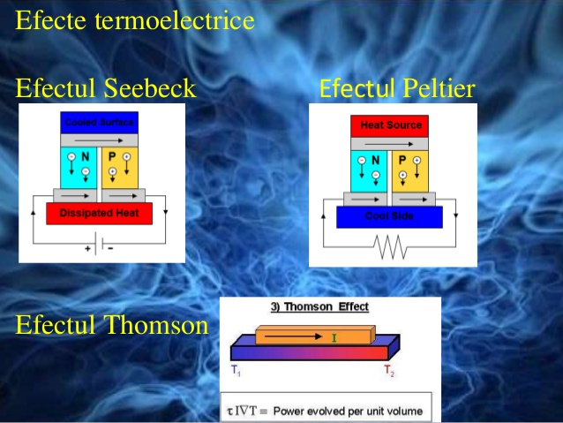
Efecte termoelectrice

Slide 15
bibliografie
https://ro.wikipedia.org/wiki/Efectele_curentului_electric
https://lectii-virtuale.ro/unitatec/clasa-10/efectele-curentului-electric
https://www.google.ro/search?bih=578&biw=1280&hl=ro&ei=S5x8XtWwLKvnrgTInaugCg&q=efectele+curentului+electric&oq=efectele+curentului+electric&gs_l=psy-ab.3..0i71l8.0.0..15170...0.3..0.0.0.......0......gws-wiz.AO6MwJAo1vs&ved=0ahUKEwiVgoq_jrjoAhWrs4sKHcjOCqQQ4dUDCAs&uact=5

